Slide 1
Java Back-End 신입
지원자 최 효 빈
프로젝트 포트폴리오
Email
Github
Web
: gyqls234@gmail.com
: github.com/AtomicLiquors/
: atomicliquors.tistory.com

Slide 2
INDEX
Cherrypick :
Springboot 카페 검색 웹사이트
JSP Music Website
Java Swing 사무용 캘린더

Slide 3
Cherrypick :
Springboot 카페 검색 웹사이트

Slide 4
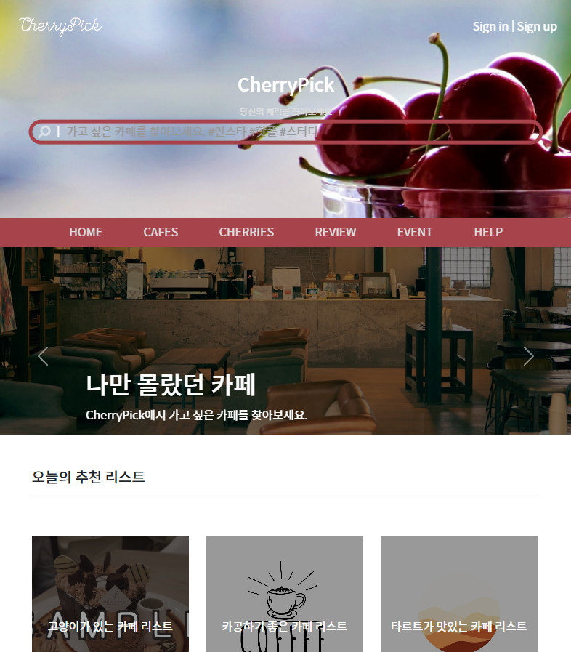













프로젝트 개요
SpringBoot 기반의
카페 정보 공유 웹사이트입니다.
Stack
Frontend
DB
Source Control
</> Source
https://github.com/HyebinPark96/CherryPick

Slide 5
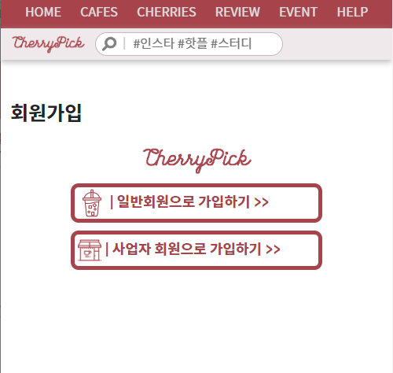
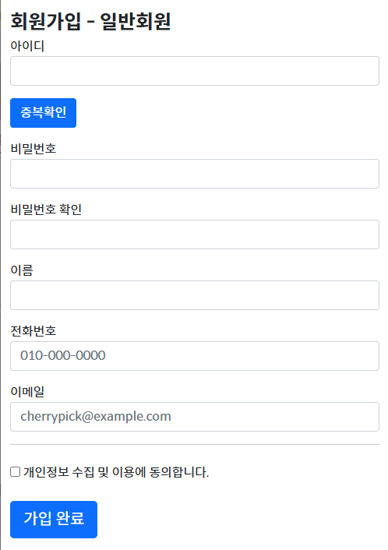

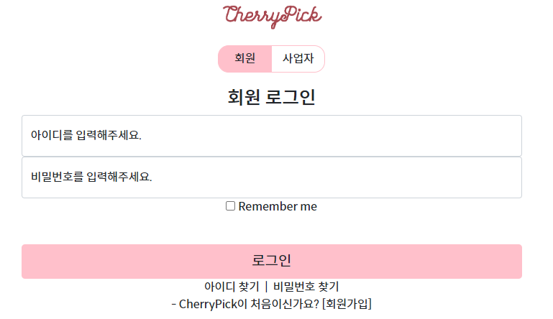
회원가입 및 로그인
[비동기 방식 CRUD]
Ajax를 활용하여,
서버와의 비동기 통신을 통해
회원정보를 등록/수정합니다.
[Spring Security]
접속 정보 인증 및 권한 부여,
Bcrypt를 통한 패스워드 해싱으로
웹사이트의 보안성을 강화합니다.

Slide 6
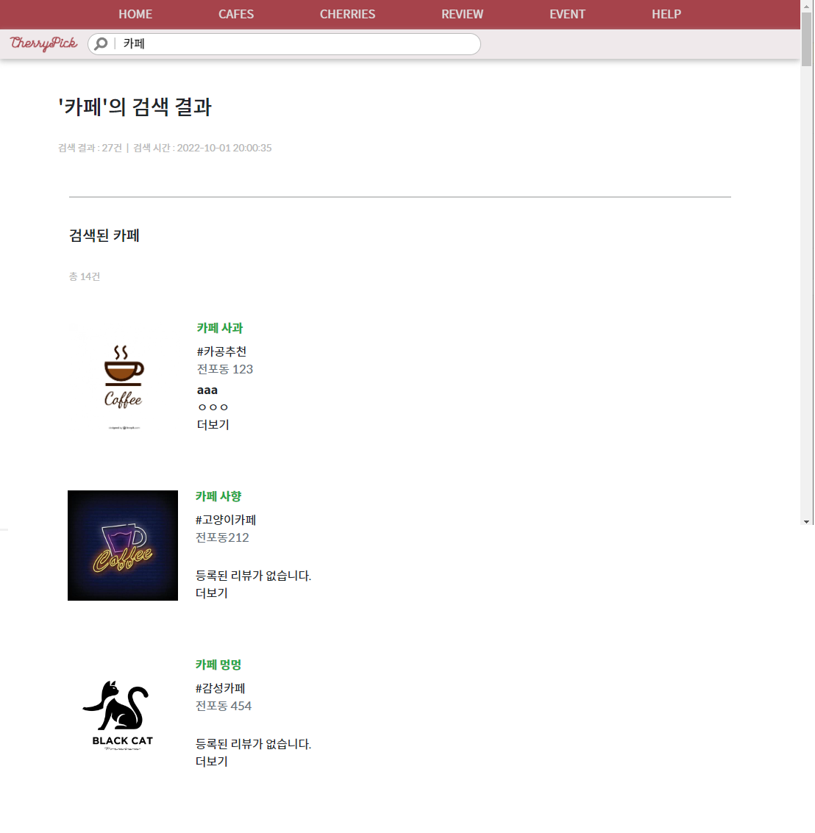
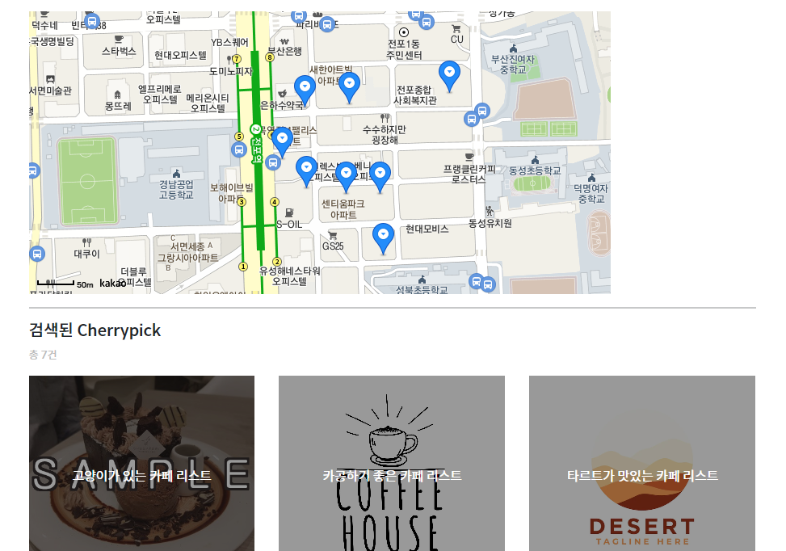
검색 기능
등록된 카페를 조회합니다.
북마크하거나 평을 남깁니다.
Kakao 지도 API를 활용해
카페의 위치를 표시합니다.

Slide 7
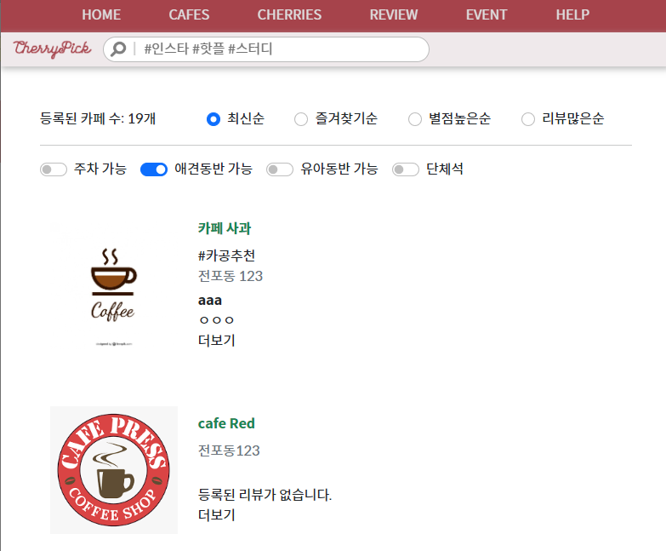
조회 기능
등록된 전체 카페를 조회합니다.
[필터 기능]
<if>, <foreach>등
Dynamic Query를 활용하여,
주차 여부, 단체석 등 조건에 맞는
조회 결과를 제공합니다.

Slide 8
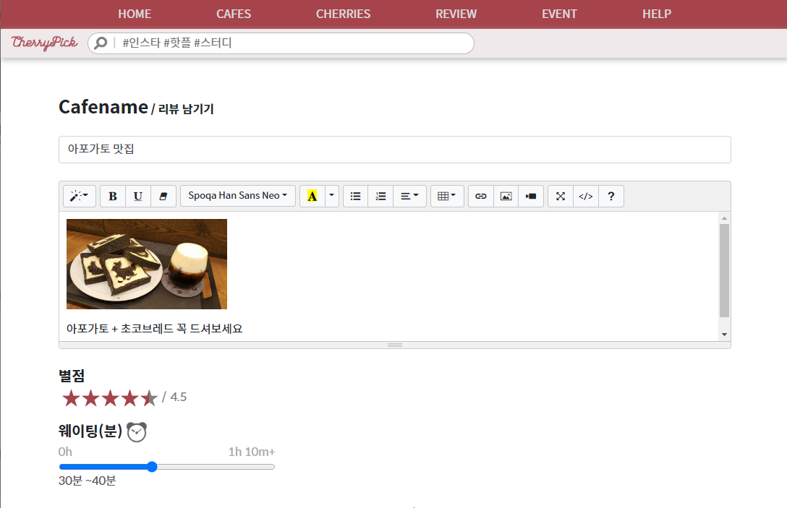
리뷰 기능
[스마트에디터 적용]
Summernote를 활용하여
직관적이고 다채로운
포토리뷰를 작성합니다.
등록된 평점과 웨이팅의 평균이
카페 정보에 표시됩니다.

Slide 9
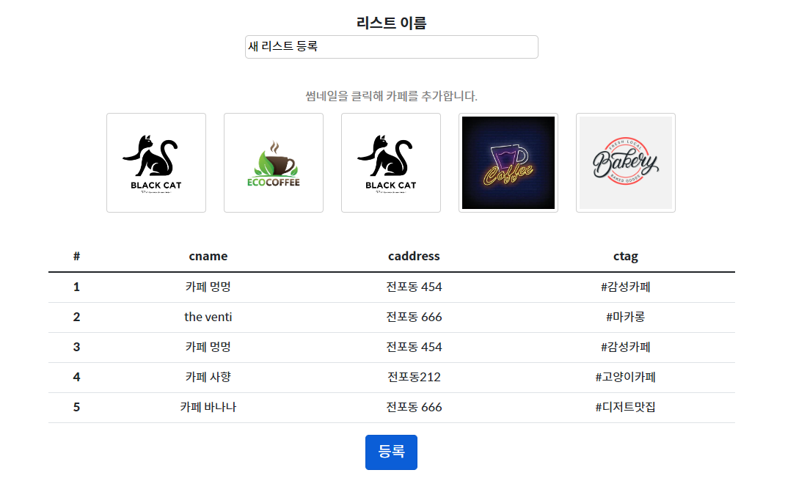
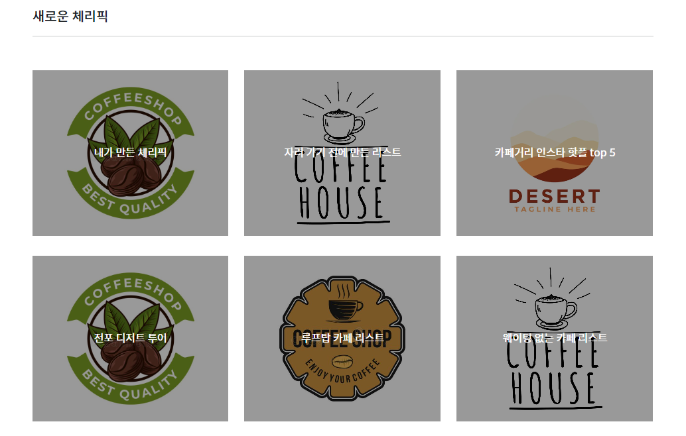
리스트 작성
원하는 카페를 골라
공개 리스트에 저장합니다.
카페들을 저장한 리스트는
다른 회원이 조회할 수 있습니다.

Slide 10
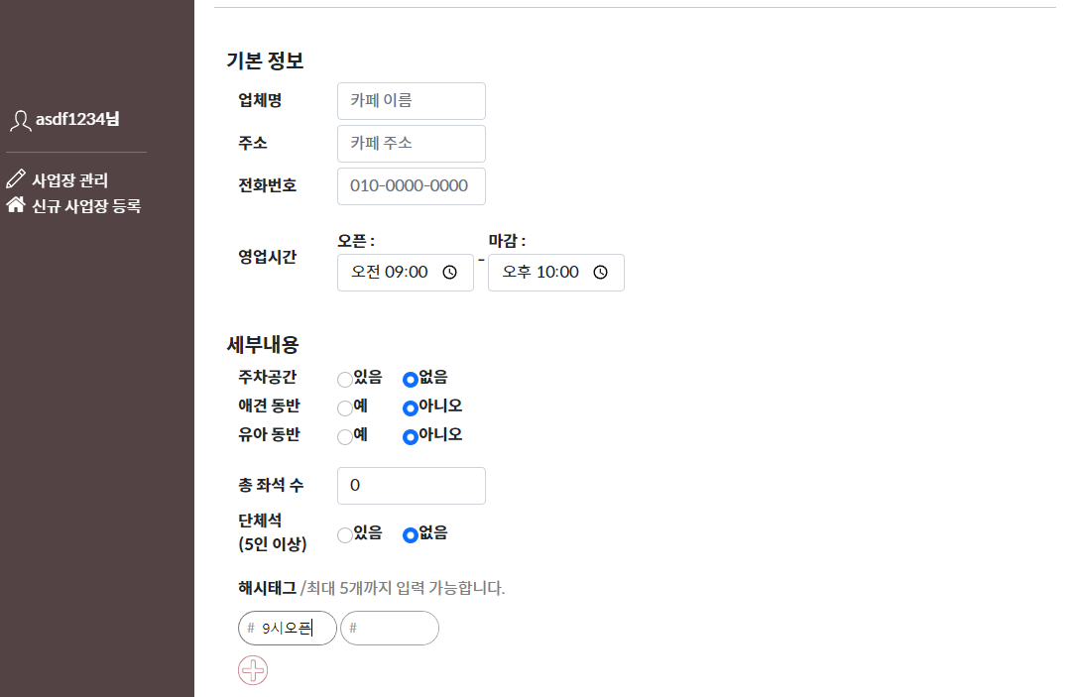
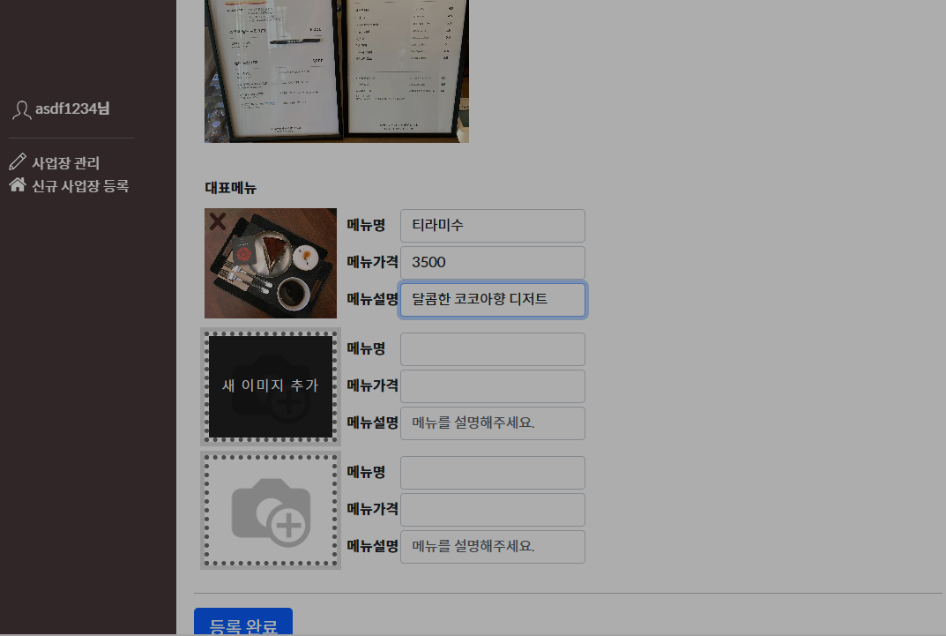
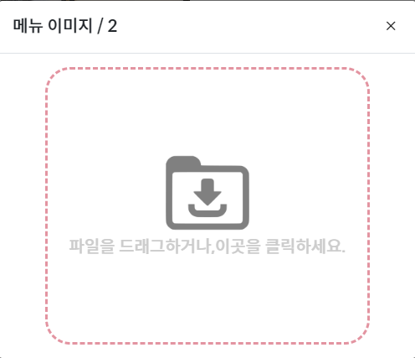
사업자 기능
Ajax 비동기 처리를 이용한
카페 정보 등록 / 수정
주차, 단체석, 키즈존 등
검색 필터 정보를 입력합니다.
대표 이미지 / 메뉴 이미지를
첨부합니다.

Slide 11
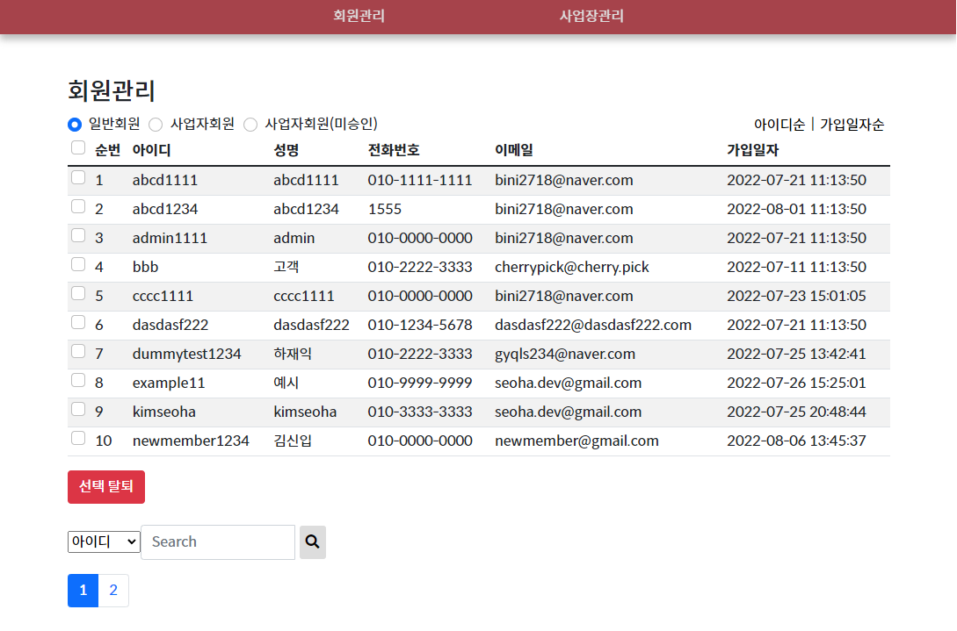
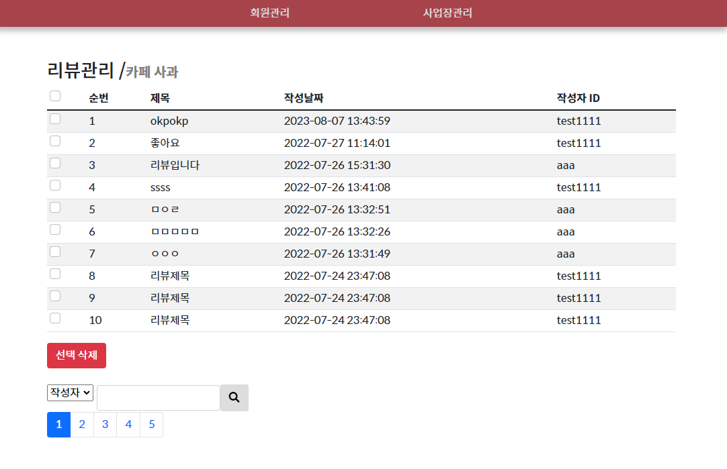
관리자 기능
회원 조회 및 탈퇴처리
사업장 등록승인 및 삭제처리,
사업장 리뷰 관리

Slide 12
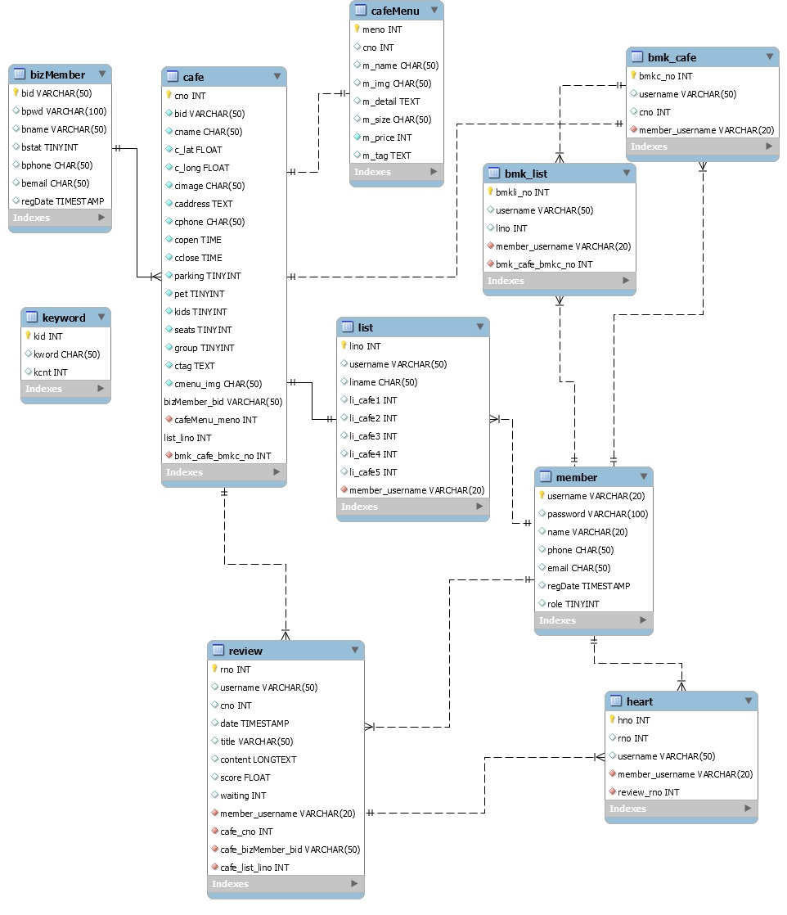
ER 다이어그램

Slide 13
JSP Music Website

Slide 14
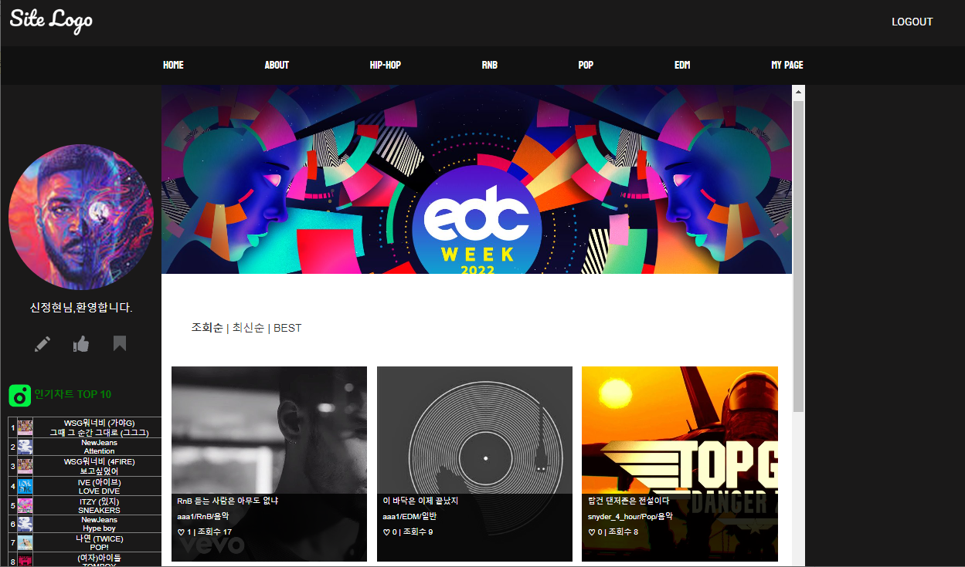





프로젝트 개요
JSP 기반의
음악 커뮤니티 웹사이트입니다.
Stack
Frontend
DB
Server
Source Control
</> Source
https://github.com/AtomicLiquors/jsp-music-website

Slide 15
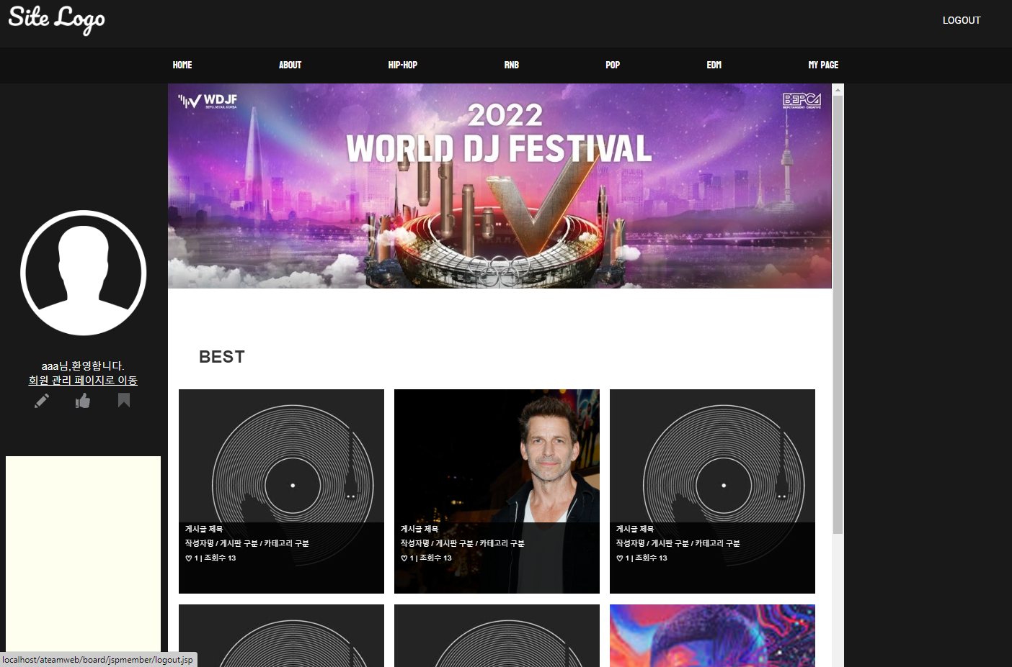
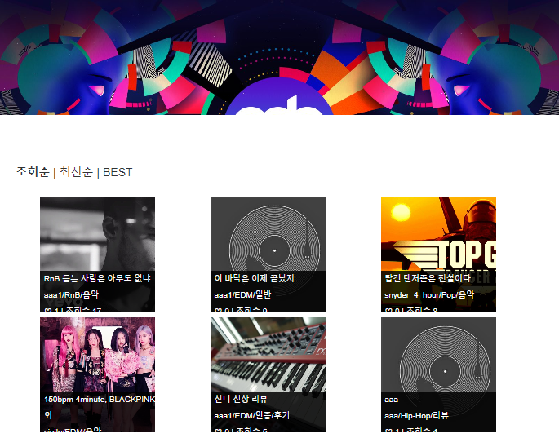
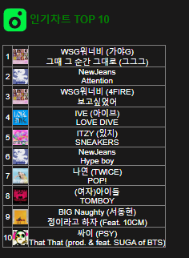
화면 구성
4단 레이아웃 구성 :
[헤더][푸터][좌측 사이드][우측 사이드]
좌측 사이드에
회원 프로필 및 개인 페이지가
연결되어 있습니다.
[Jsoup 웹크롤링]
외부 음원 차트를 수집하여
좌측 사이드 하단에 출력합니다.

Slide 16
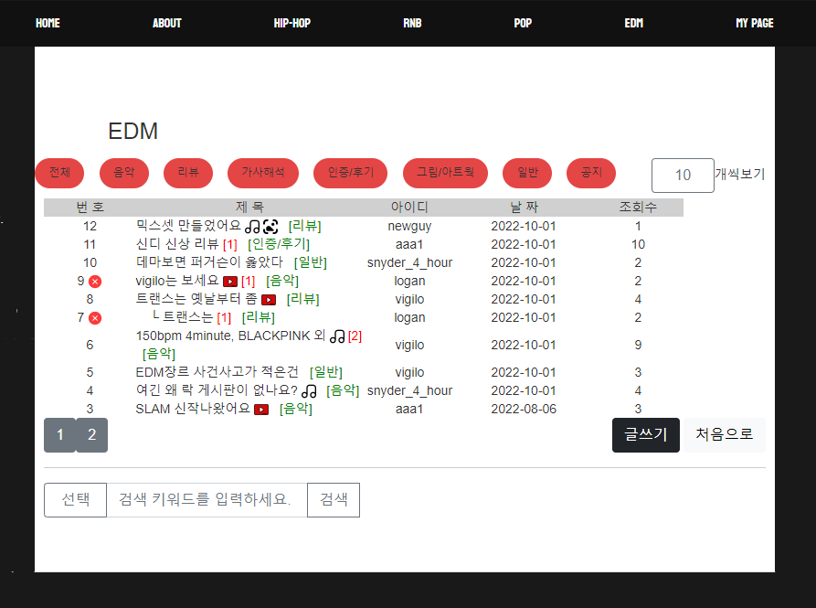
게시판
JSP 게시판 구현
[페이지 처리],
[카테고리 필터링],
[검색],
[페이지당 게시물 개수 설정]
* 첨부파일과 유튜브 링크 유무를
게시글 제목에 표시합니다.
* Session id를 판별하여,
자신이 작성한 게시물은
삭제가 가능합니다.

Slide 17
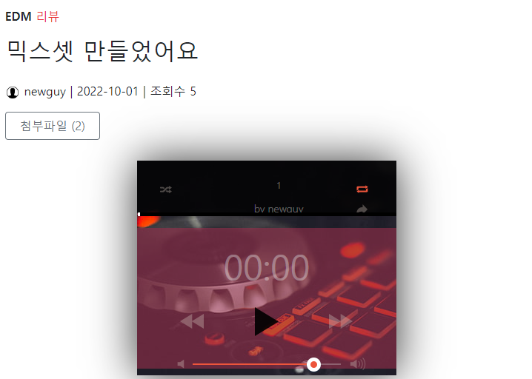
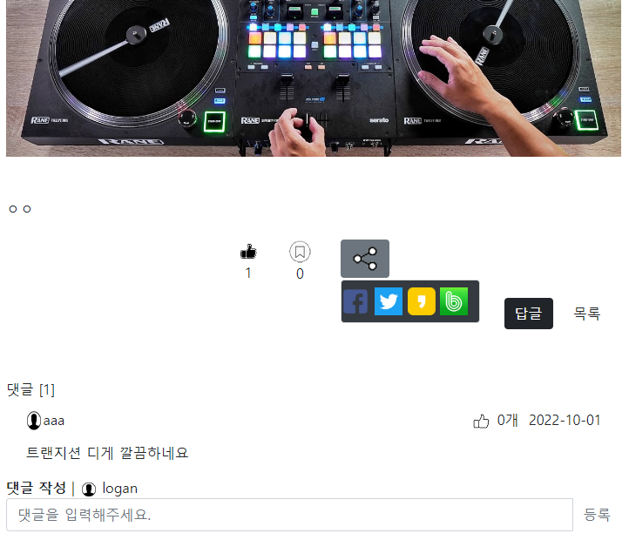
게시글 조회
게시글 조회
[댓글], [답글]
[좋아요], [북마크], [공유]
* 음악 파일을 첨부한 경우. 첨부파일을 재생하는
음악 플레이어가 표시됩니다.
* [SNS 공유] :
게시물을 외부 SNS에
공유할 수 있습니다.

Slide 18
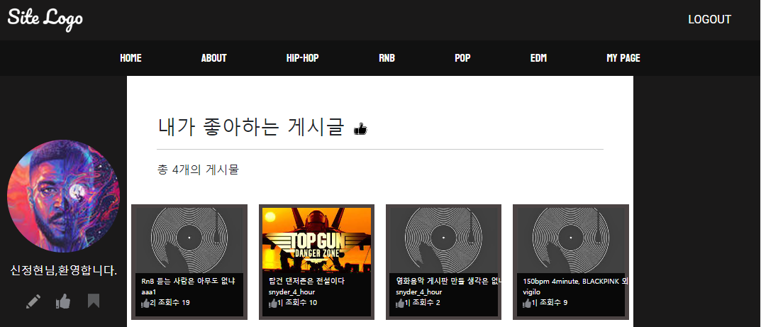
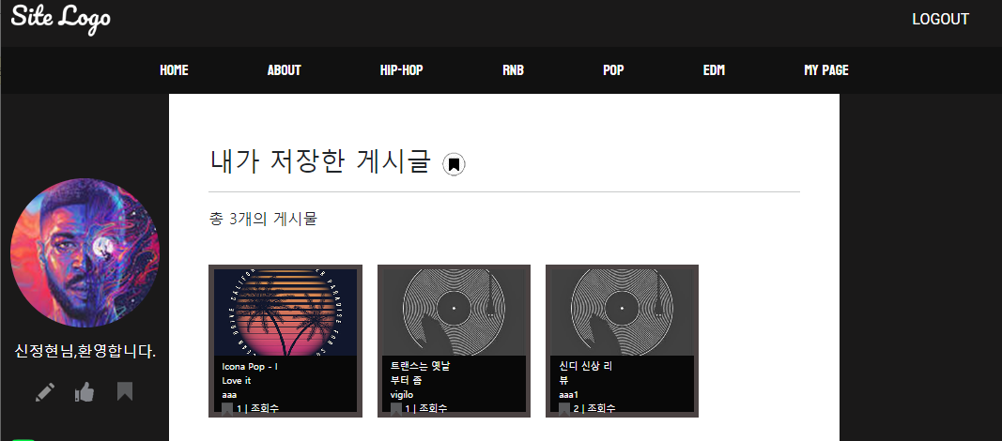
개인 컬렉션 기능
좋아요 또는 북마크한 게시글을
개인 페이지에서 조회합니다.

Slide 19
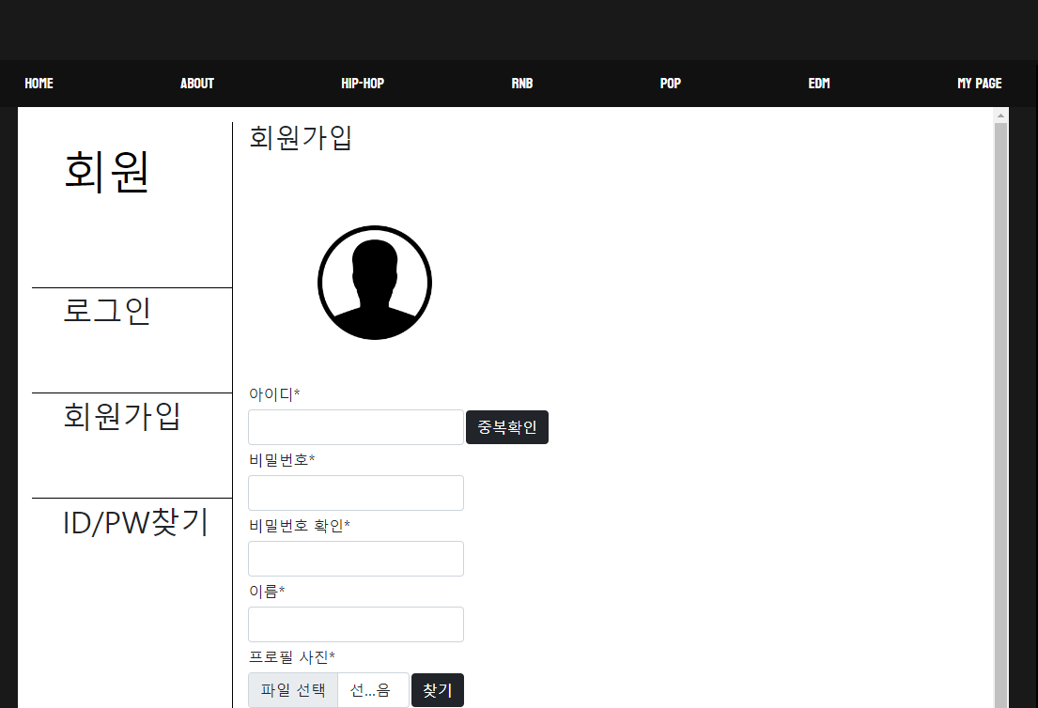
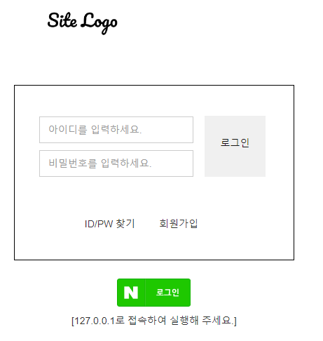
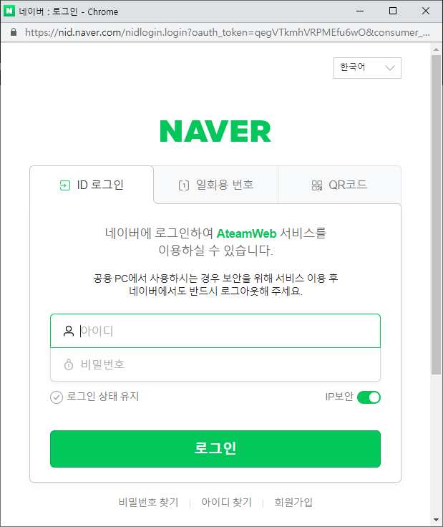
회원가입
기본 회원 기능
[회원가입] 및 [로그인]
[네이버 아이디 로그인]
네이버 아이디를 이용해
회원등록과 로그인이 가능합니다.

Slide 20
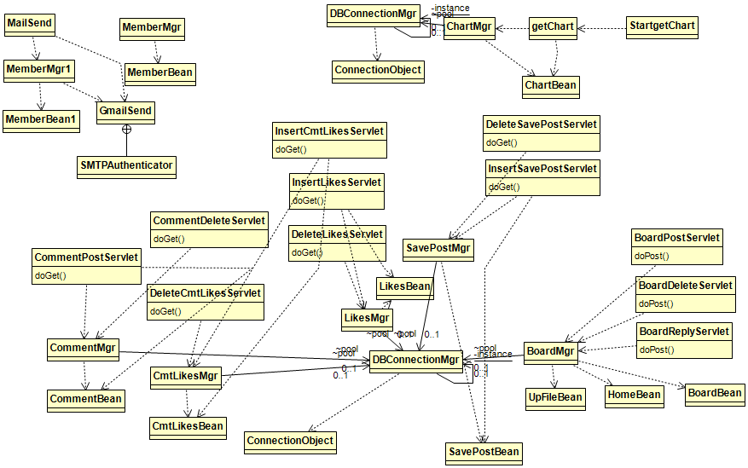
클래스 다이어그램

Slide 21
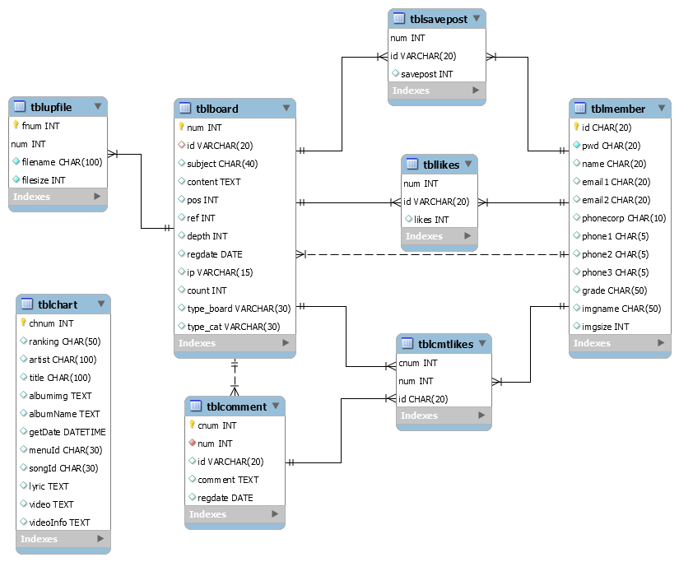
ER 다이어그램

Slide 22
Java Swing 사무용 캘린더

Slide 23
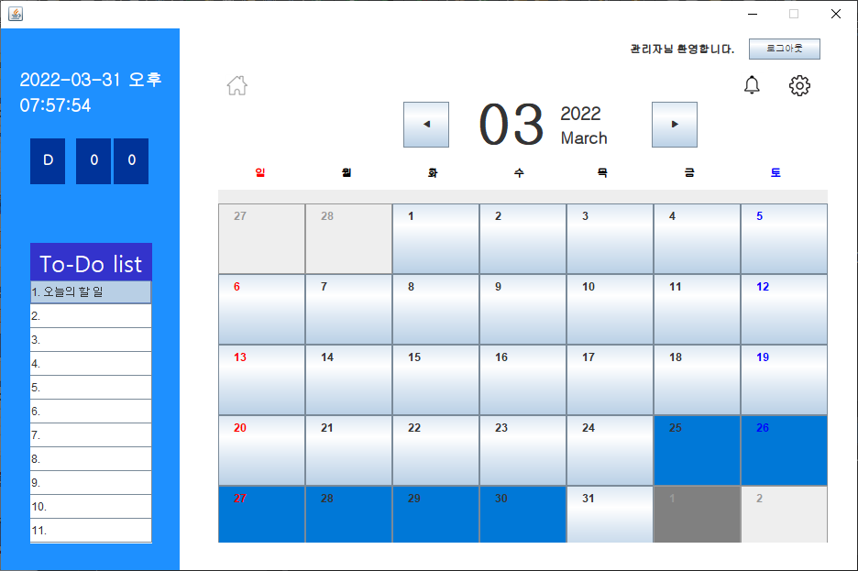


프로젝트 개요
Java Swing 기반의
공용 캘린더 프로그램입니다.
개발환경
JDK 11
MySQL
Github
Desktop
</> Source
https://github.com/AtomicLiquors/java-calendar

Slide 24
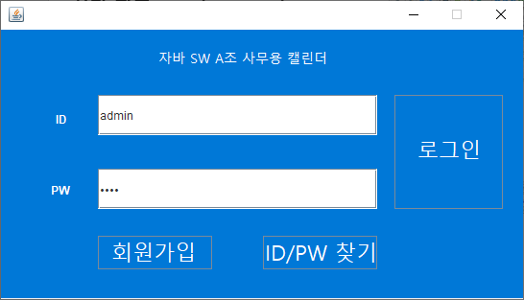
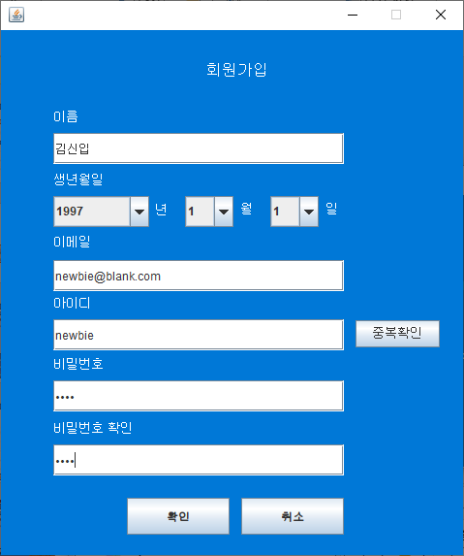
계정 기능
로그인 화면에서
회원가입, 계정 찾기 등
계정 기능을 실행할 수 있습니다.
로그인 정보가 DB와 일치하면,
메인화면으로 이동합니다.

Slide 25
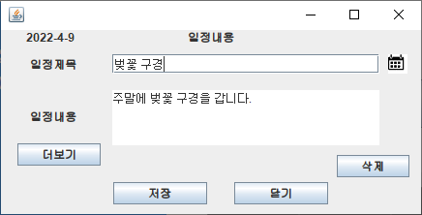
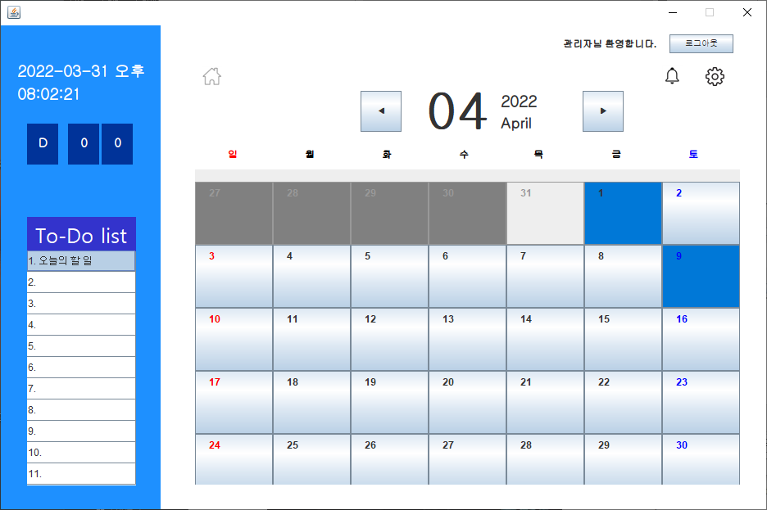
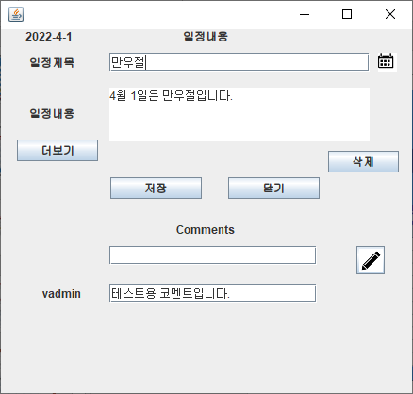
일정 등록 및 댓글 기능
달력의 날짜 그리드를 클릭하면
일정 팝업이 호출됩니다.
일정을 등록/조회할 수 있습니다.
일정 팝업의 [더보기]를 눌러
댓글을 작성하거나 열람합니다.

Slide 26
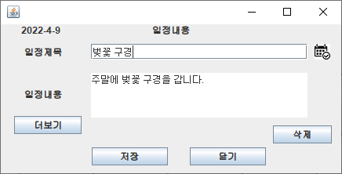
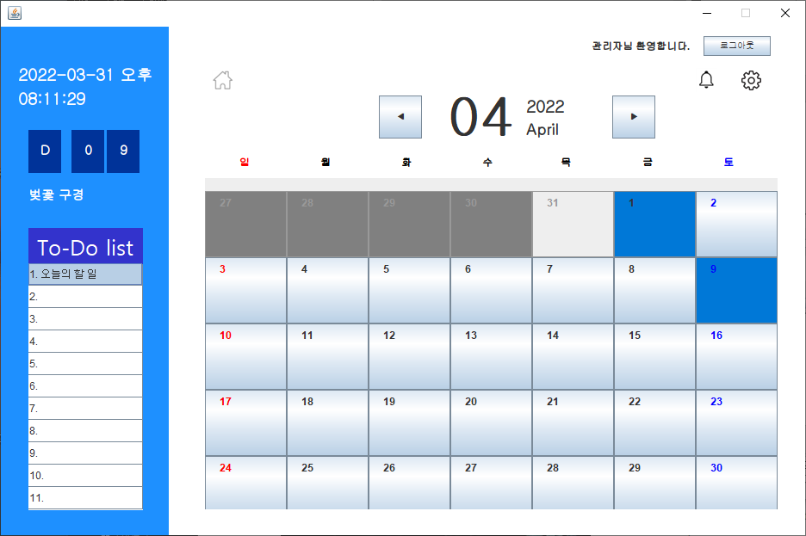
D-Day 기능
일정 팝업의 아이콘을 클릭해
일정을 D-Day로 등록합니다.
D-Day 구역의 일정 제목을 눌러
해당 일정을 조회합니다.

Slide 27
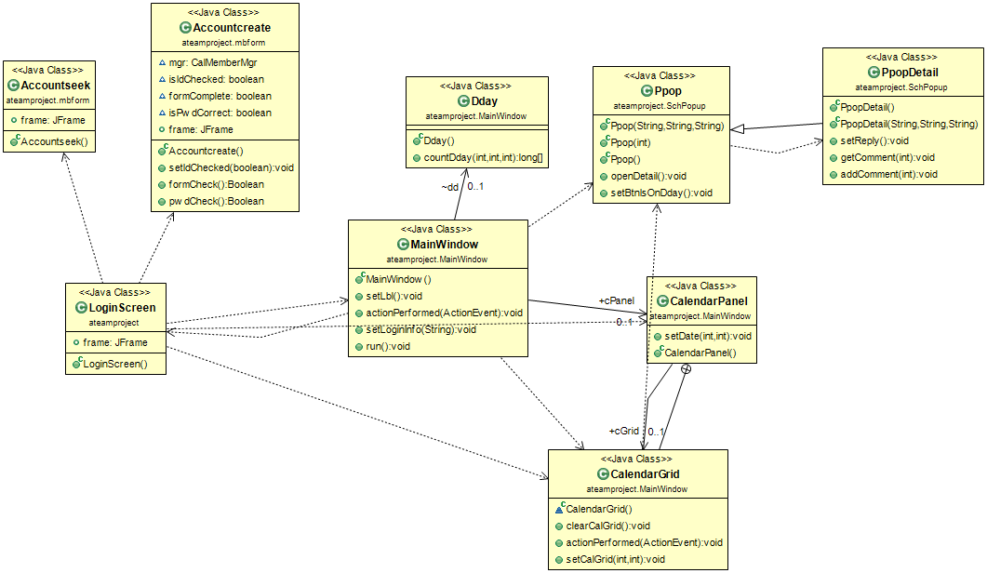
클래스 다이어그램

Slide 28
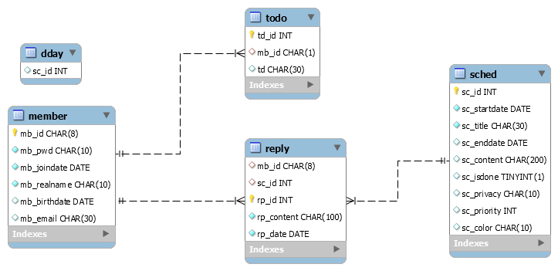
ER 다이어그램

Slide 29
- 감사합니다 -
Java Back-End 신입
Email
Github
Web
: gyqls234@gmail.com
: github.com/AtomicLiquors/
: atomicliquors.tistory.com
지원자 최 효 빈

